Slide 1

Android Application
Bonjour à tous et bienvenue dans le monde merveilleux du développement d'applications Android !
Asmail

Slide 2
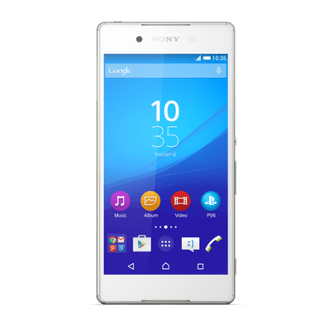
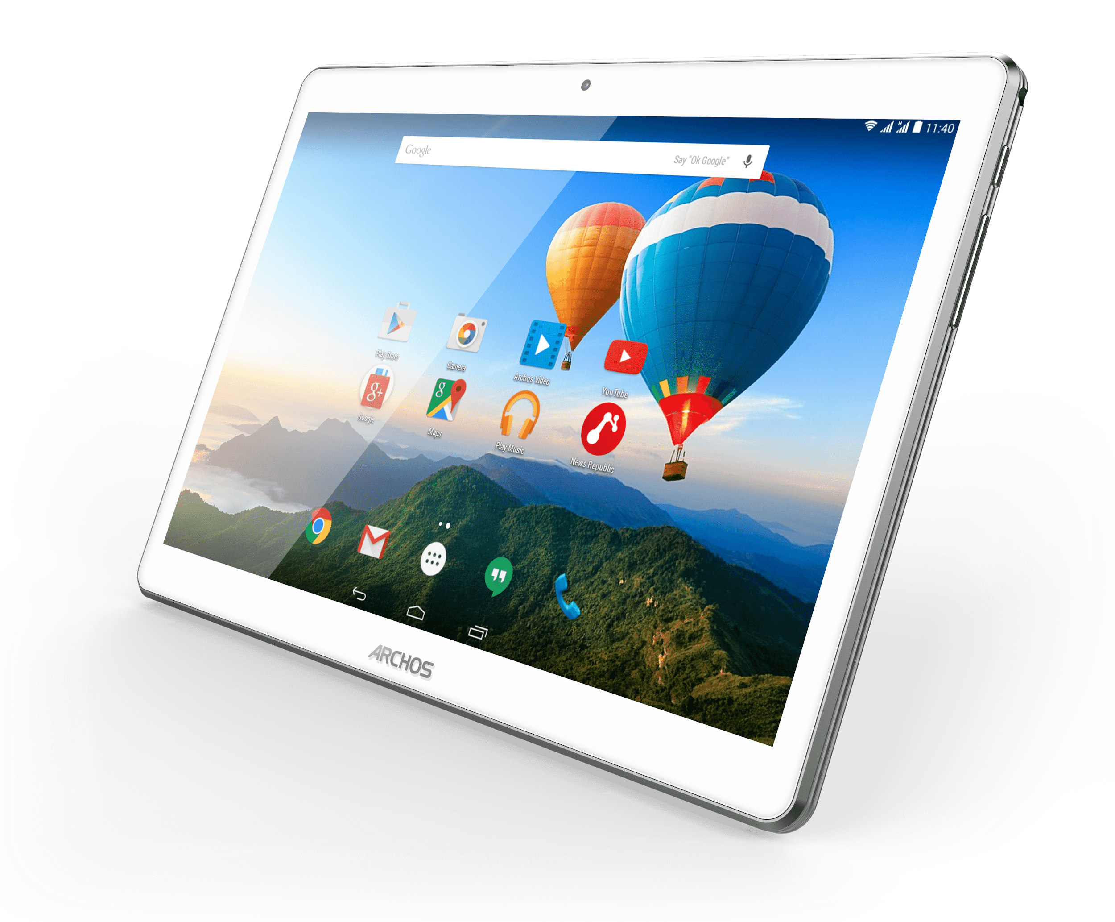
Android Application
Qu'est-ce qu'Android ?
Android est un logiciel géant pour Téléphone et tablette
Asmail

Slide 3

Android Application
Comment programmer une application Android ?
Il y a mille et une façons d’apprendre à programmer sur Android. Vous pouvez, bien sûr, avoir recours aux livres ou aux tutoriels audiovisuels sur YouTube, mais quelques autres solutions s’offrent à vous
Asmail

Slide 4



Android Application
Quel langage de programmation pour créer une application Android?
Java est le langage Android le plus utilisé dans le développement mobile. L’un de ses plus grands avantages est que les logiciels créés avec ce langage.
Asmail

Slide 5


Android Application
Quels outils pour créer des applications Android ?
L'environnement de développement que j’utilise est Android Studio, recommandé par Google lui-même.
Asmail

Slide 6
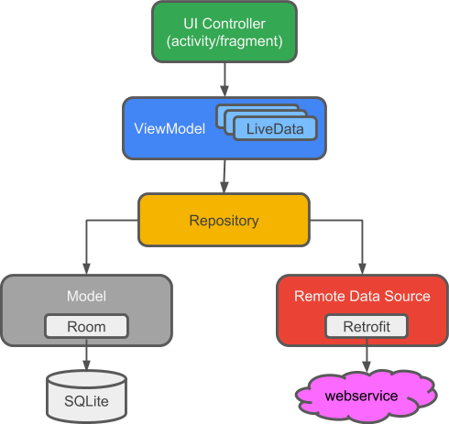
Android Application
Android - Architecture
Asmail

Slide 7
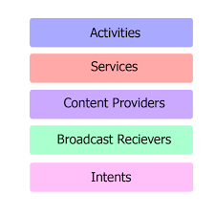
Android Application
Android - Application Components
Asmail

Slide 8
Android Application
Activities
Intent i = new Intent(this, ActivityTwo.class);
startActivity(i);
Asmail

Slide 9
Android Application
The Main Activity File
package com.example.helloworld;
import android.support.v7.app.AppCompatActivity;
import android.os.Bundle;
public class MainActivity extends AppCompatActivity {
@Override
protected void onCreate(Bundle savedInstanceState) {
super.onCreate(savedInstanceState);
setContentView(R.layout.activity_main);
}
}
Asmail

Slide 10
Android Application
The Strings File
<resources>
<string name="app_name">HelloWorld</string>
<string name="hello_world">Hello world!</string>
<string name="menu_settings">Settings</string>
<string name="title_activity_main">MainActivity</string>
</resources>
Asmail

Slide 11
Android Application
The Layout File
<RelativeLayout xmlns:android="http://schemas.android.com/apk/res/android"
xmlns:tools="http://schemas.android.com/tools"
android:layout_width="match_parent"
android:layout_height="match_parent" >
<TextView
android:layout_width="wrap_content"
android:layout_height="wrap_content"
android:layout_centerHorizontal="true"
android:layout_centerVertical="true"
android:padding="@dimen/padding_medium"
android:text="@string/hello_world"
tools:context=".MainActivity" />
</RelativeLayout>
Asmail

Slide 12

Android Application
Avez vous des questions ?
Asmail

